Slide 1

Заштита здравственог информационог система
Драго Катић

Slide 2
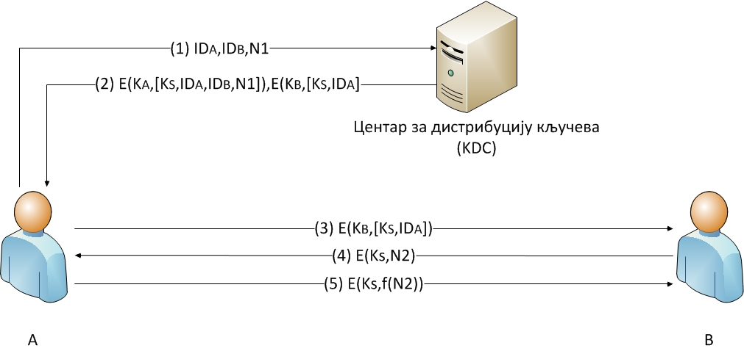
Управљање кључевима посредством центра за дистрибуцију кључева

Slide 3
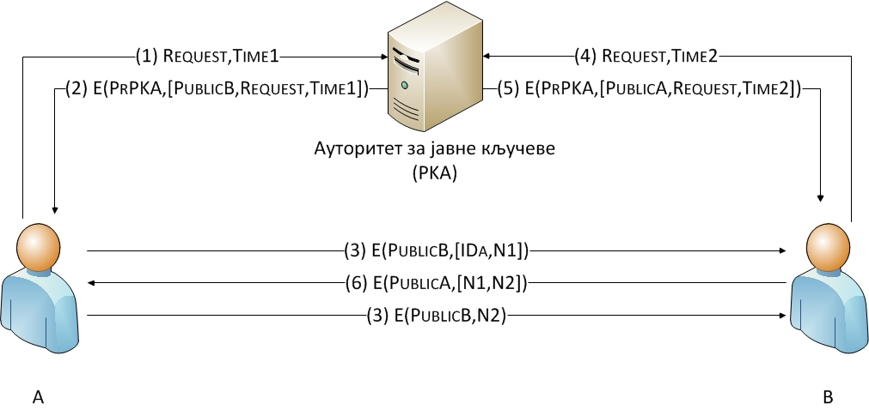
Управљање кључевима посредством ауторитета за јавне кључеве

Slide 4
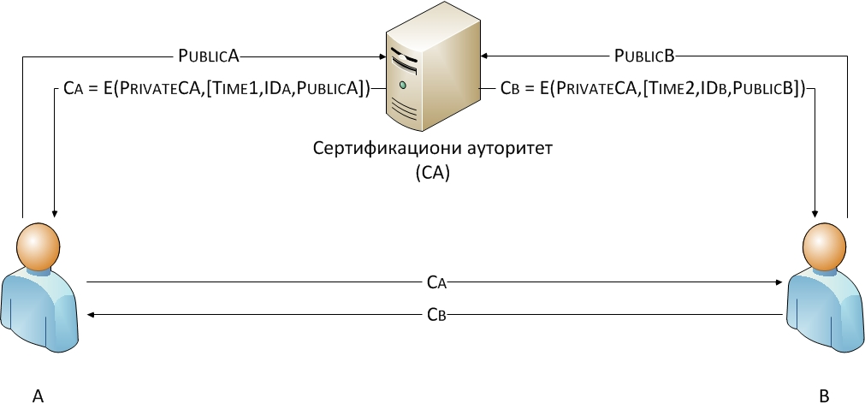
Размена дигиталних сертификата

Slide 5
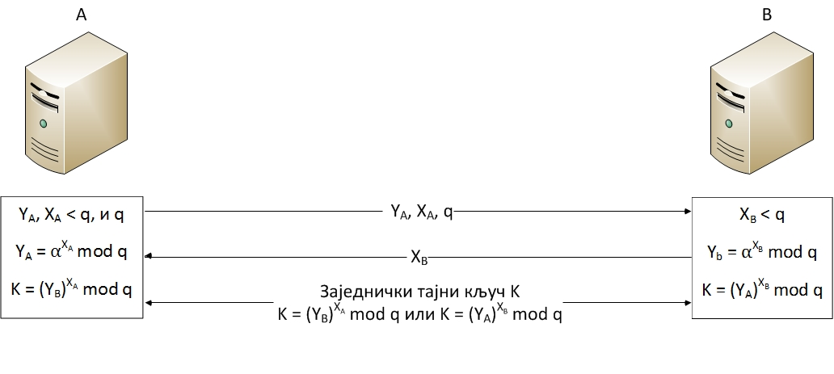
Diffie – Hellman протокол

Slide 6
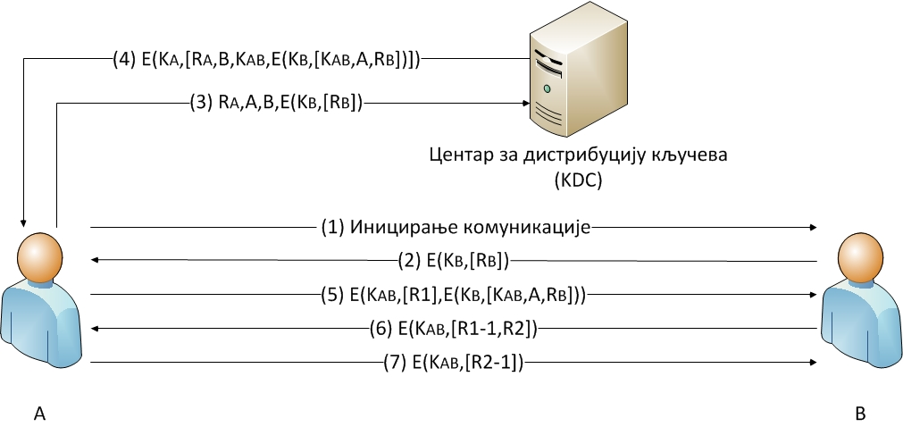
Needham – Schroeder протокол

Slide 7
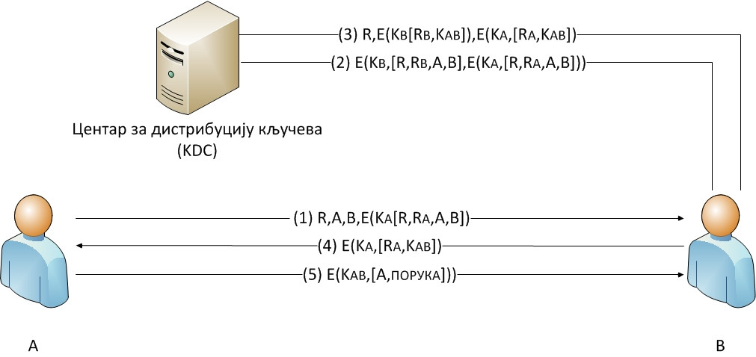
Otway – Rees протокол

Slide 8
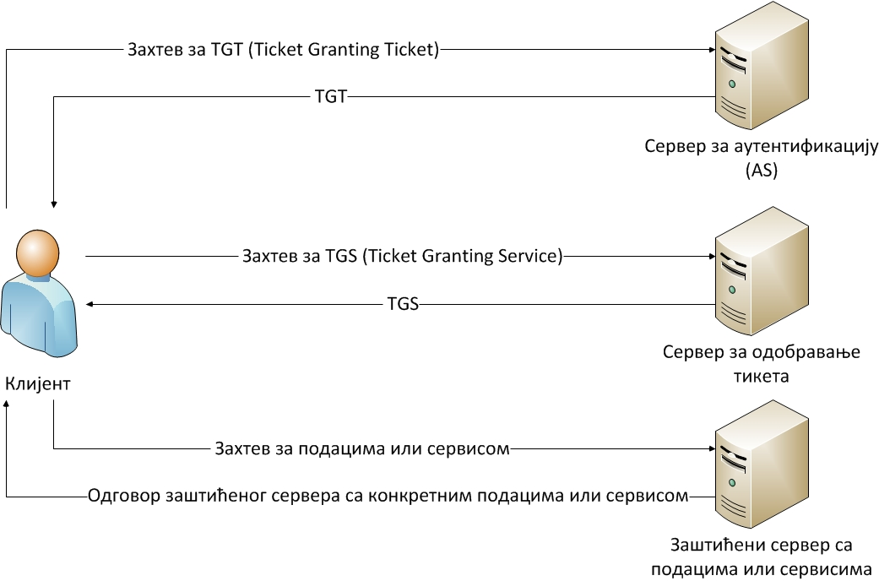
Керберос протокол – сервери

Slide 9
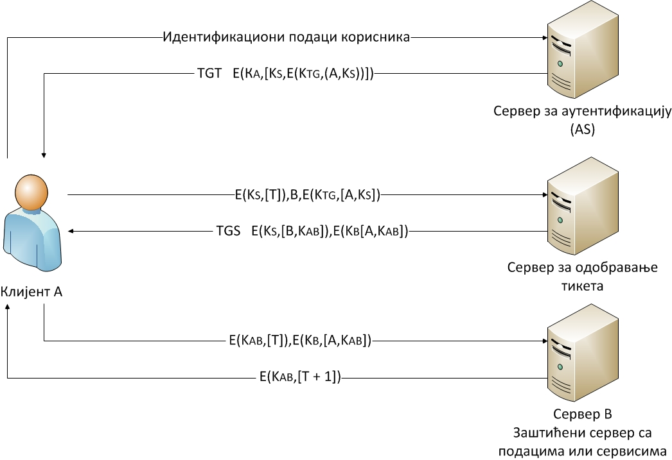
Керберос протокол – процес размене кључева

